Slide 1

স্বাগতম

Slide 2
শিক্ষক পরিচিতি
জাহানে গুলশান প্রভাতী
সহকারী শিক্ষক
মুন্সীর হাট আলী আজম সরকারী প্রাথমিক বিদ্যালয়
ফুলগাজী
ফেনী

Slide 3
শ্রেণীঃ তৃতীয়
বিষয়ঃ প্রাথমিক বিজ্ঞান

Slide 4
শিখনফল
(ক) কয়েকটি ফল ও সবজির নাম বলতে পারবে ।
(খ ) ৩ টি ফল ও সবজির নাম লিখতে পারবে ।
(গ) ফল ও সবজি কেন খাই লিখতে পারবে ।

Slide 5
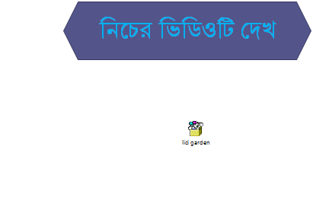

Slide 6

পাঠের শিরোনামঃ খাদ্য
পাঠের অংশঃ ফল ও সবজি

Slide 7
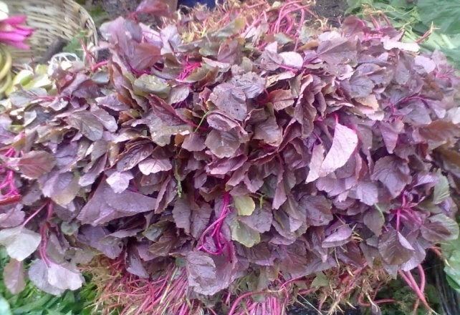
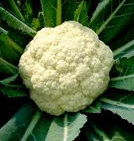
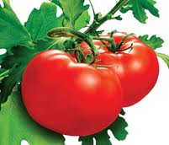
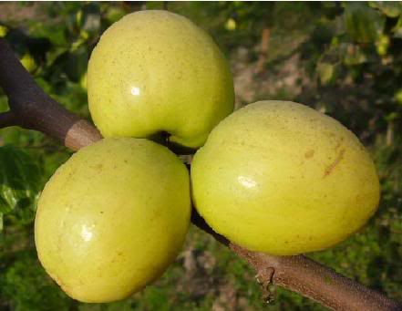
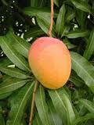
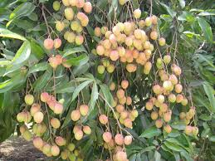
নিচের ছবি গুলো দেখ
লাল শাক
ফুল কপি
টমেটো
বরই
আম
লিচু

Slide 8
শিক্ষার্থীরা তোমাদের পরিচিত ফল ও সবজির একটি তালিকা তৈরি কর
ফল
সবজি

Slide 9
পাঠ্য বইয়ের ফল ও সবজি অংশটি নীরবে পড় ।

Slide 10
দলে ভাগ হয়ে ৫টি ফল ও সবজির নাম লেখ

Slide 11
মূল্যায়ন
(১) ৩টি টক ফলের নাম বল ?
(২) নিয়মিত খাও এমন ৩টি সবজির নাম বল?
(১)আমরা ফল ও সবজি কেন খাই লেখ।

Slide 12

ধন্যবাদ

